Slide 1

오손도손 매뉴얼_또래상담자용
한국청소년상담복지개발원

Slide 2
오손도손 사용방법 안내
1
회원가입 및 로그인
2
메인화면 안내
3
상담진행
4
통계정보
5
스마트수첩
6
커뮤니티

Slide 3
회원가입 및 로그인

Slide 4
회원가입 및 로그인
로그인
- 가입된 ID 비밀번호 입력
회원가입
- 신규회원가입
- 아아디/비밀번호 잊은 경우 ‘찾기’
- 소속(학교, 센터 등) 변동 시 재가입
※이전 소속 ID 탈퇴(일정기간 미사용시 휴먼계정 전환)
Notes:
개인아이디 설명

Slide 5
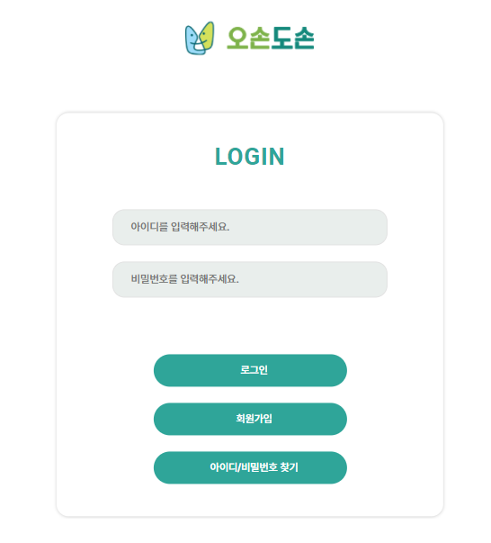
회원가입 및 로그인
① www.onpeer.kr 검색
② ‘회원가입’ 클릭
1.접속!
2.클릭!

Slide 6
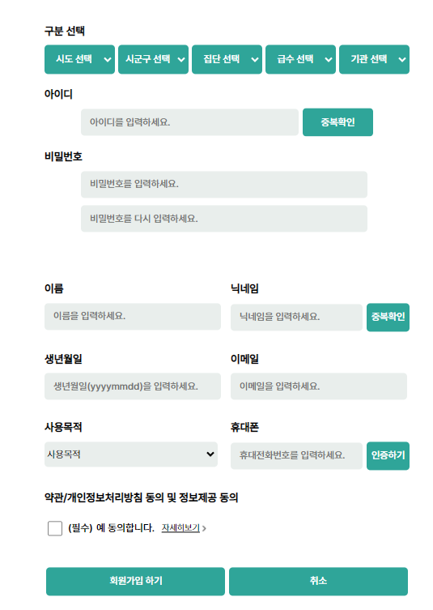
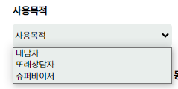
매뉴얼 다운로드
② [소속선택]→[하단정보 입력] →[사용목적] 선택
【또래상담자】 선택!

Slide 7
메인화면 안내

Slide 8
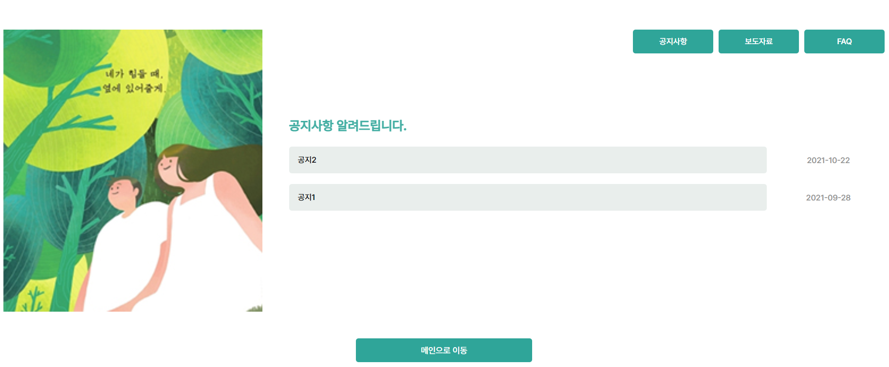
메인화면 안내
- 출력된 공지사항을 클릭 시, 상세 팝업이 출력 → 상세 팝업 안 첨부파일 다운로드가 가능
- 우측 상단 버튼을 통한 보도자료, FAQ를 확인 → 보도자료 상세 팝업 원본 링크이동 가능

Slide 9
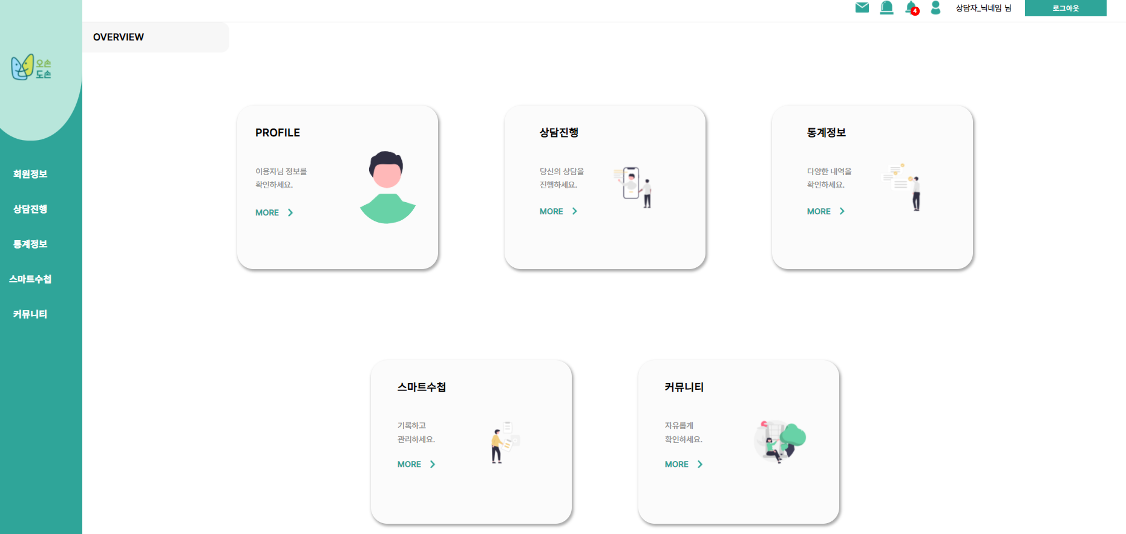




메인화면 - 내담자
- 【 】 : 메시지 기능 → 매칭된 내담자와의 상담 시간을 정하기 위해 활용
- 【 】 : 신고기능 →비속어사용, 부적절한 닉네임, 상담태도 불량, 개인정보 요구 등 신고
- 【 】 : 알람내역 →매칭승인, 내담자 및 지도교사 메시지 확인 기능
- 【 】 : 프로필(개인정보 수정)

Slide 10
메인화면 - 내담자
- 【회원정보】 : 프로필, 활동지표, 알람내역
- 【상담진행】 : 상담현황
- 【통계정보】 : 상담내역, 신고내역
- 【스마트수첩】: 상담일지 및 활동기록지 작성 (1월 오픈 예정)
- 【커뮤니티】 : 자유게시판, 공지사항의 페이지가 존재합니다.

Slide 11
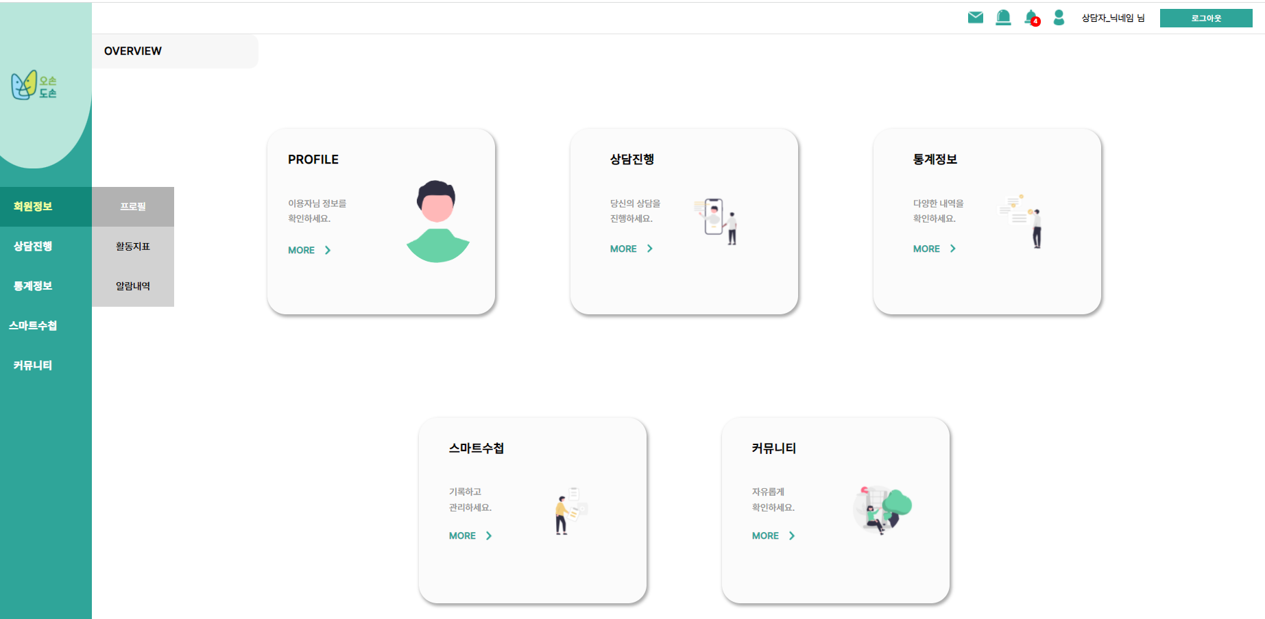
메인화면 – 회원정보-프로필
- 【프로필】 : 개인 프로필 내 닉네임, 핸드폰 번호 변경 가능
- 【수퍼바이저 변경】 : 기존 수퍼바이저가(지도교사 및 지도자) 변경 되었을 시 수퍼바이저(지도
교사 및 지도자) 회원 가입 이후 변경된 수퍼바이저로 변경 필수!

Slide 12
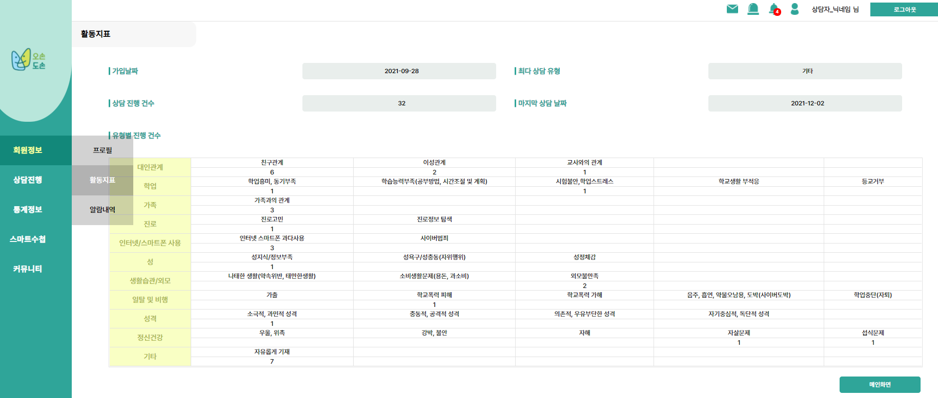
메인화면 – 회원정보- 활동지표
- 【활동지표】 : 내담자 본인의 상담 히스토리 검색 기능

Slide 13
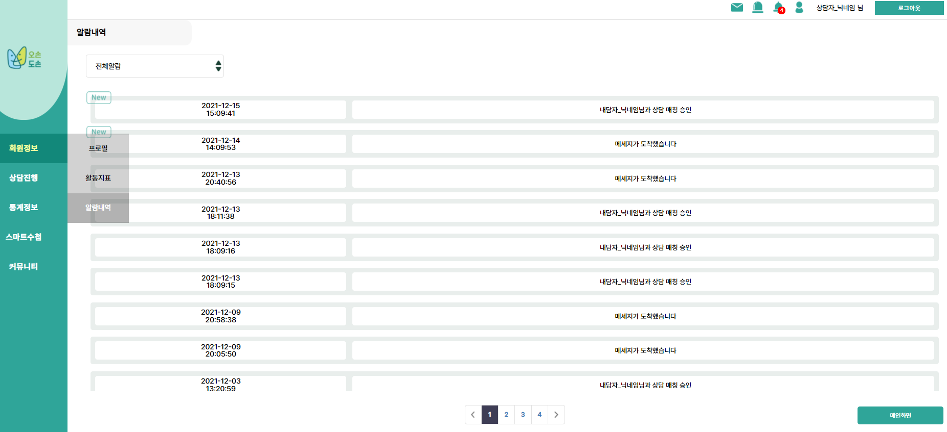
메인화면 – 회원정보- 알람내역
- 【알림내역】 : 상담신청, 매칭승인, 내담자 및 지도교사 메시지 확인 등이 가능한 알람

Slide 14
상담진행

Slide 15
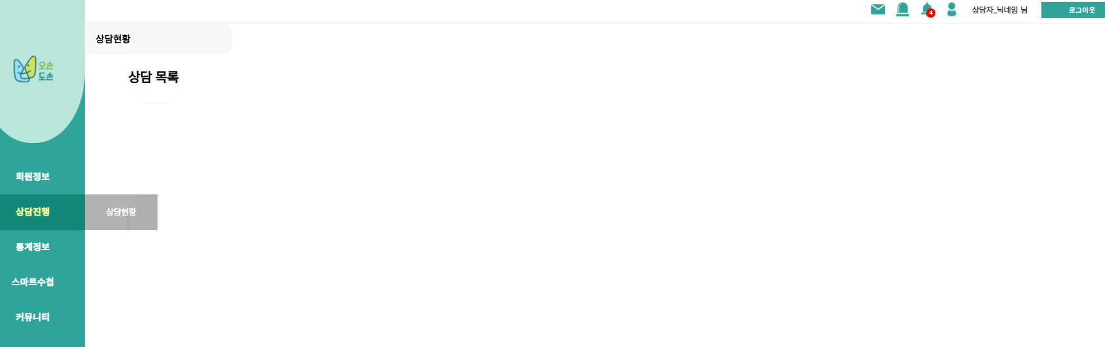
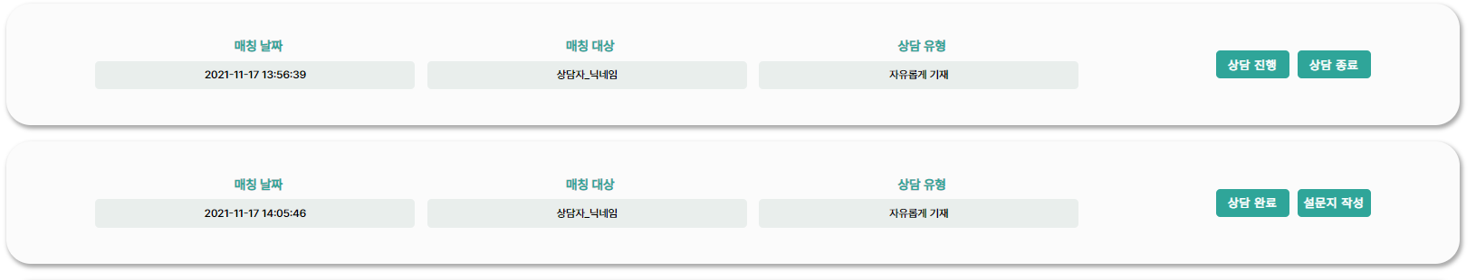

또래상담자-상담진행 ①-1
클릭!
- [상담진행] 클릭 : 내담자와 온라인 (채팅, 전화 화상) 상담 진행
※ 내담자가 항상 대기 하고 있는 것이 아닌, 매칭된 내담자와 메시지 기능을 통해 만날
시간 약속을 우선 정하셔야 합니다. (9번 슬라이드 메시지 기능)

Slide 16
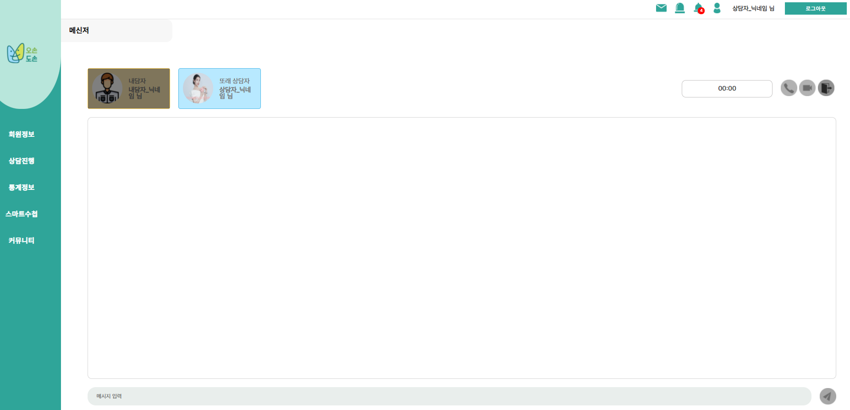
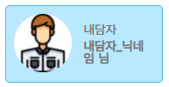
또래상담자-상담진행 ①-2
접속 확인!
내담자 미접속 시!
-또래상담자가 접속중인지 확인 후 채팅으로 먼저 상담을 시작하시면 됩니다.
-또래상담자가 미접속 시 채팅이 입력되지 않으니, 사전에 또래상담자 [메시지 기능]을 통해
약속을 잡은 후 상담을 진행하시기 바랍니다.
-상담은 1일 50분으로 상담 이용제한이 있습니다.(상담자와 상의 후 연장 가능)
※1일 50분으로로 제한이 되어 있어, 시간종료 이후 하루 동안은 상담을 진행 할 수 없습니다

Slide 17
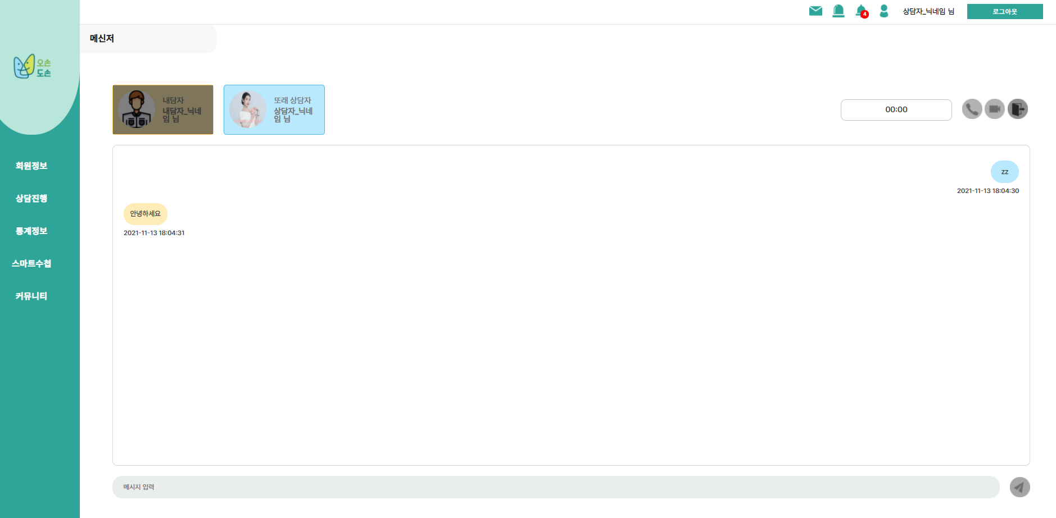
내담자-상담진행 ①-3
-전화상담: 내담자와 음성상담을 원할 시 또래상담자와 내담자 모두 [전화 버튼] 클릭
-화상상담: 내담자자와 화상상담을 원할 시 또래상담자와 내담자 모두 [영상버튼] 클릭

Slide 18
내담자-상담진행 ①-4
클릭!
-(①예시) [상담종료] 클릭 : 내담자와 상담을 종료하고, 상담 종료 후 설문을 시작합니다.
※ 만약 다음 회기를 약속하였다면 상담 종료를 클릭 하시지 마시고, 종료하시기 바랍니다.
상담종료는 최종적으로 상담을 종료하기로 하였다면 [클릭]!

Slide 19
통계정보

Slide 20
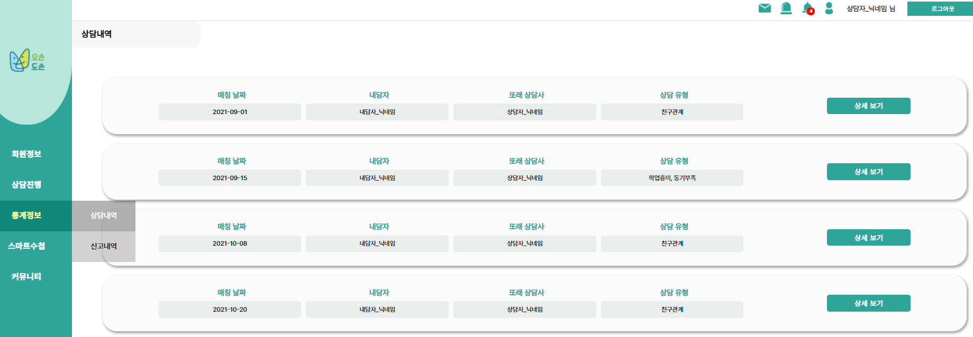
통계정보-또래상담자
클릭!
오손도손 플랫폼으로 진행한 전체 상담 히스토리 확인 기능

Slide 21
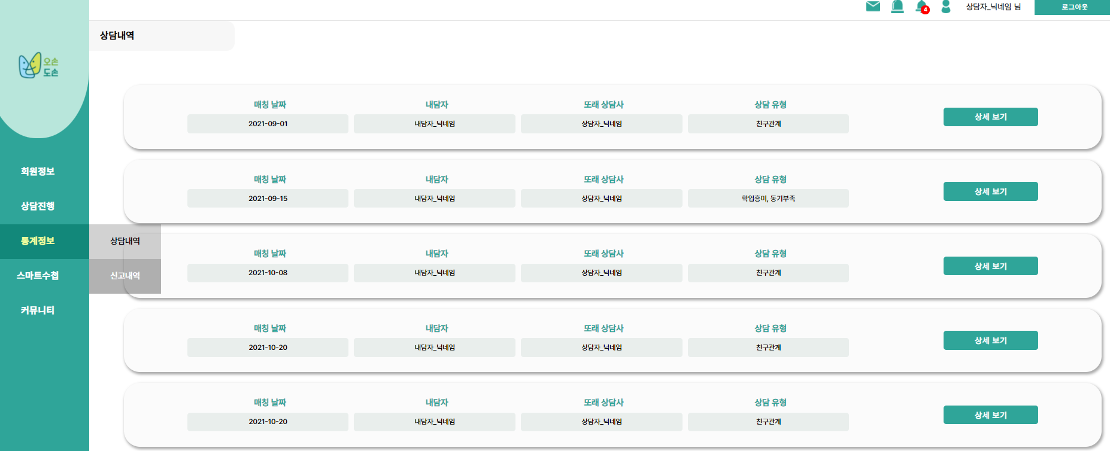
통계정보-또래상담자
클릭!
오손도손 플랫폼 이용중 본인이 신고한 내역을 확인 하는 기능
신고방법 : 슬라이드 9 확인

Slide 22
스마트 수첩

Slide 23
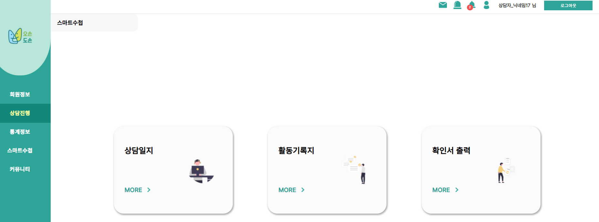
스마트수첩-상담일지
클릭!

Slide 24
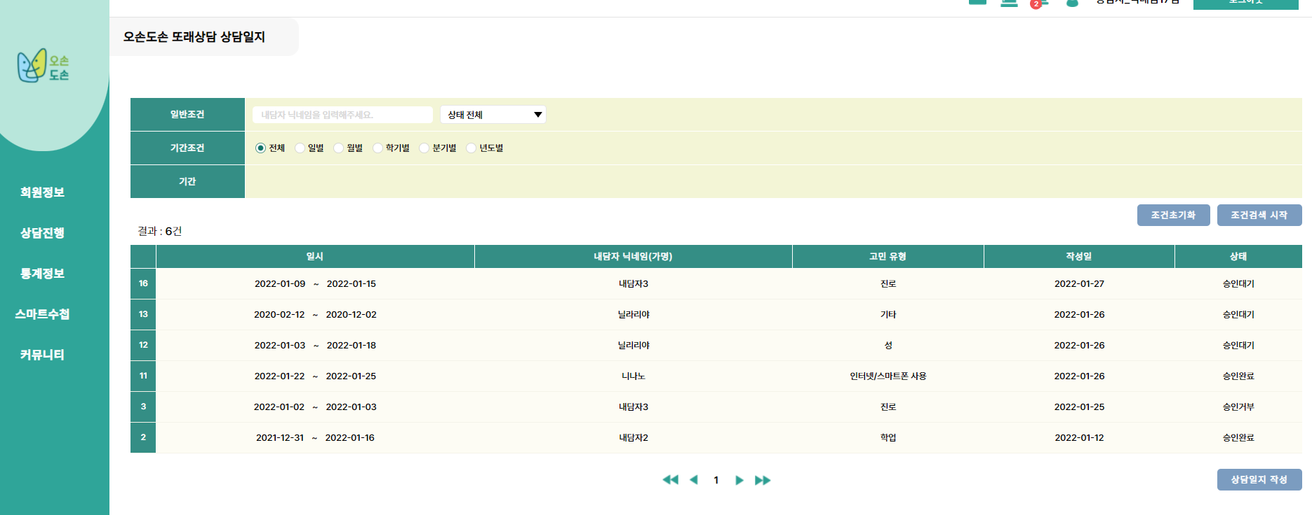
스마트수첩-상담일지
클릭!

Slide 25
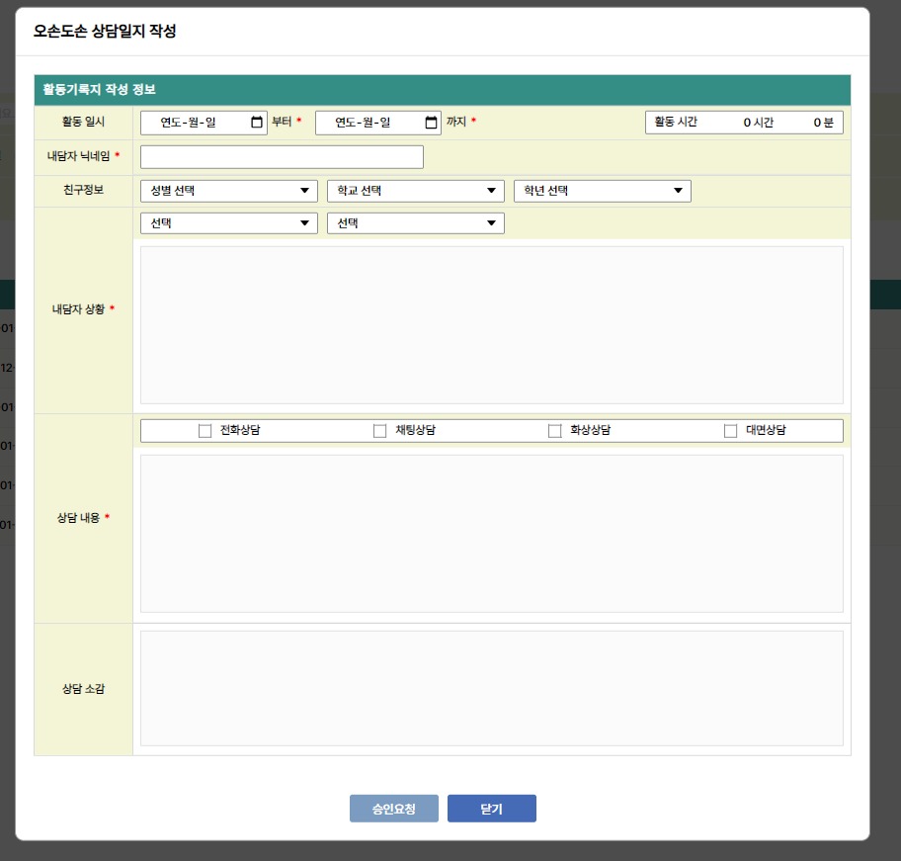
스마트수첩-상담일지
클릭!
-스마트수첩 작성 → 지도교사 승인요청

Slide 26
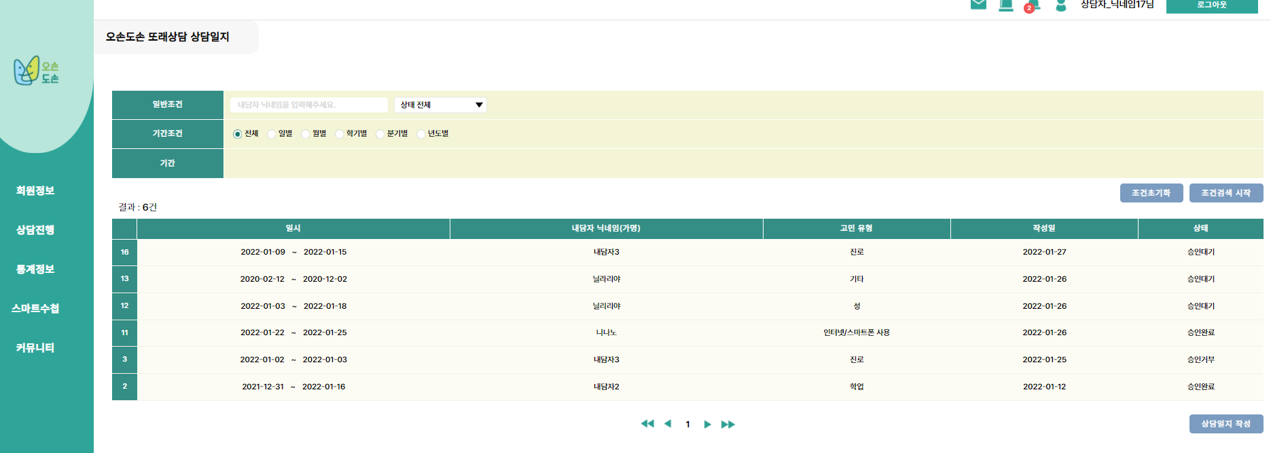
스마트수첩-상담일지
작성이후 지도교사의 확인 전 → 승인대기
지도교사 승인 완료 →승인 완료
지도교사의 피드백 및 추가 교육(안내) 필요 시 → 승인거부

Slide 27
스마트수첩-활동일지
클릭!

Slide 28
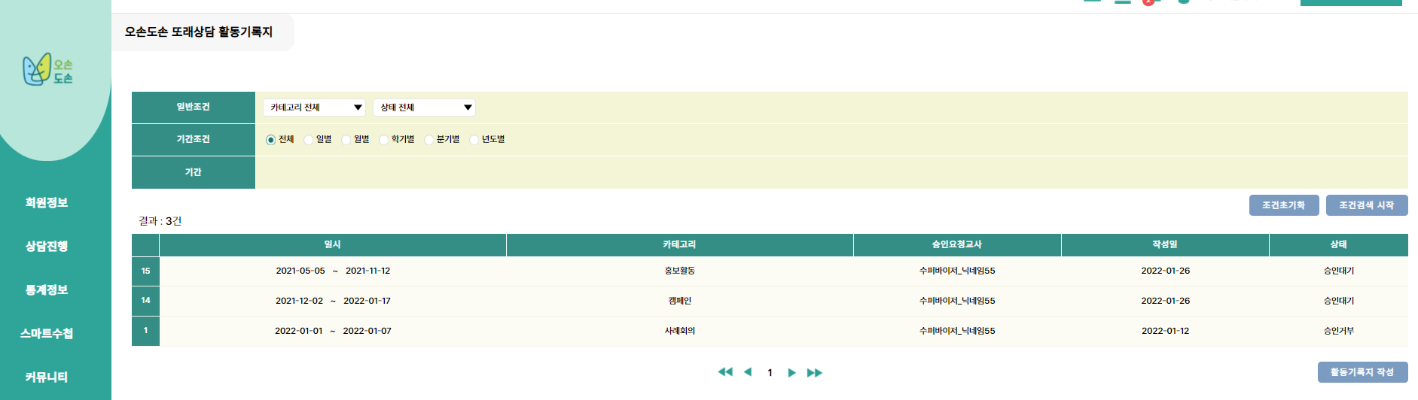
스마트수첩-상담일지
클릭!

Slide 29
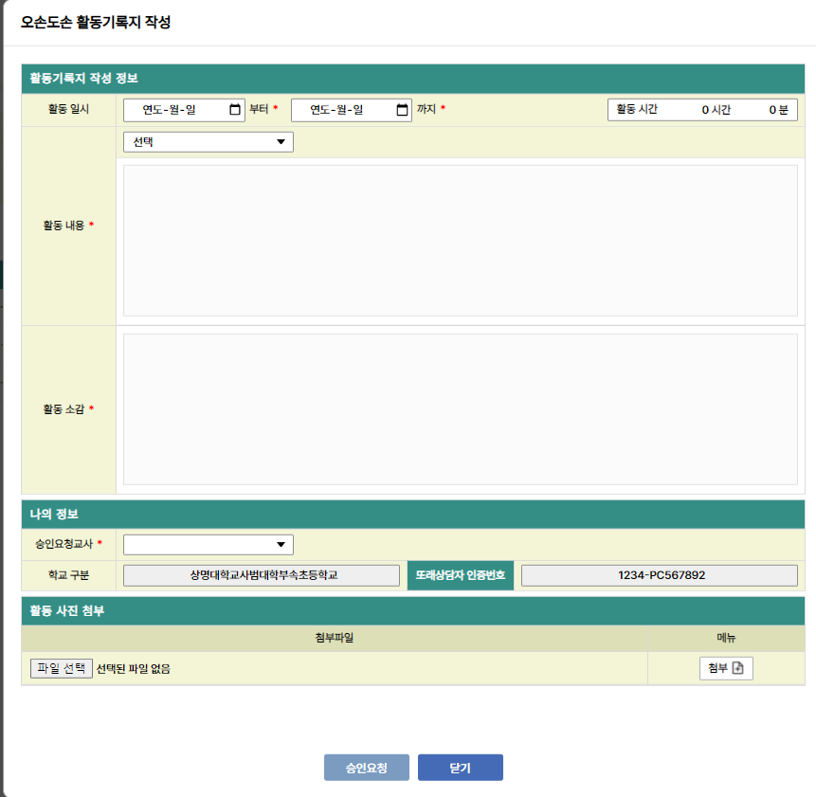
스마트수첩-상담일지
클릭!
-스마트수첩 작성 → 지도교사 승인요청

Slide 30
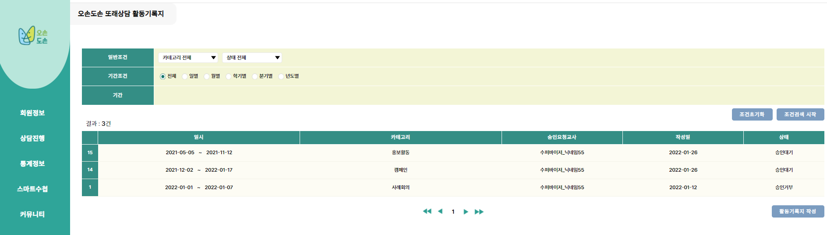
스마트수첩-상담일지
작성이후 지도교사의 확인 전 → 승인대기
지도교사 승인 완료 →승인 완료
지도교사의 피드백 및 추가 교육(안내) 필요 시 → 승인거부

Slide 31
스마트수첩-상담일지
클릭!

Slide 32
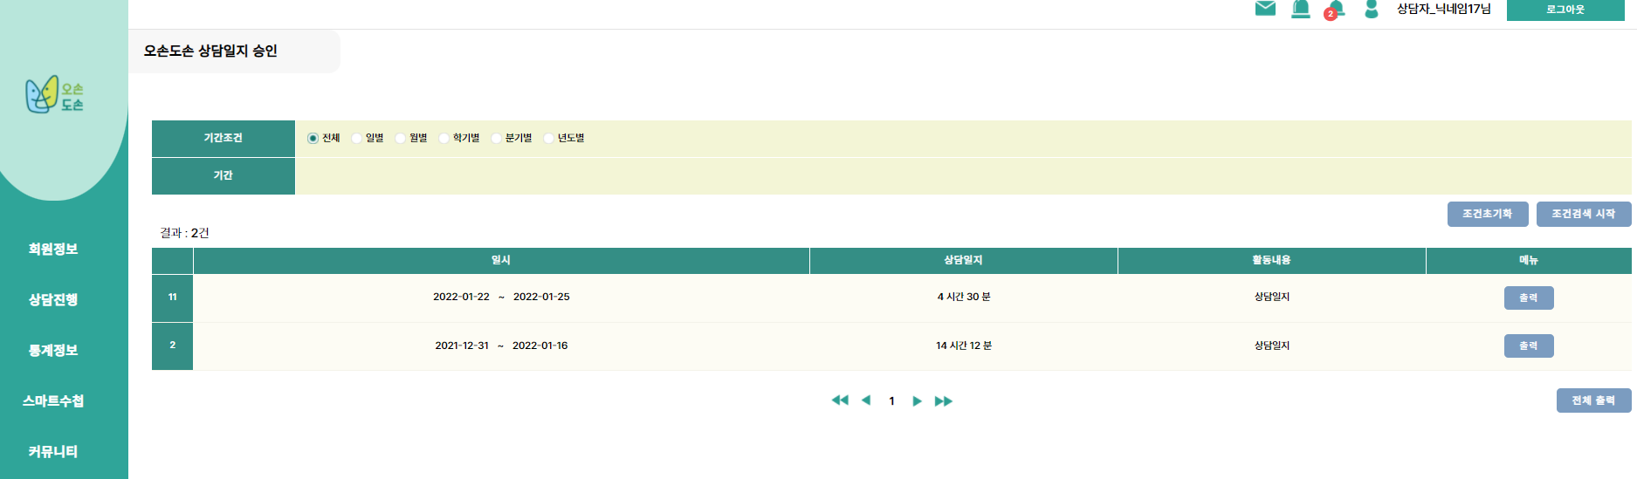
스마트수첩-상담일지
클릭!
필요시 상담 및 활동 내역 출력 (지도교사의 최종 ‘승인 완료’ 이후 가능)

Slide 33
커뮤니티

Slide 34
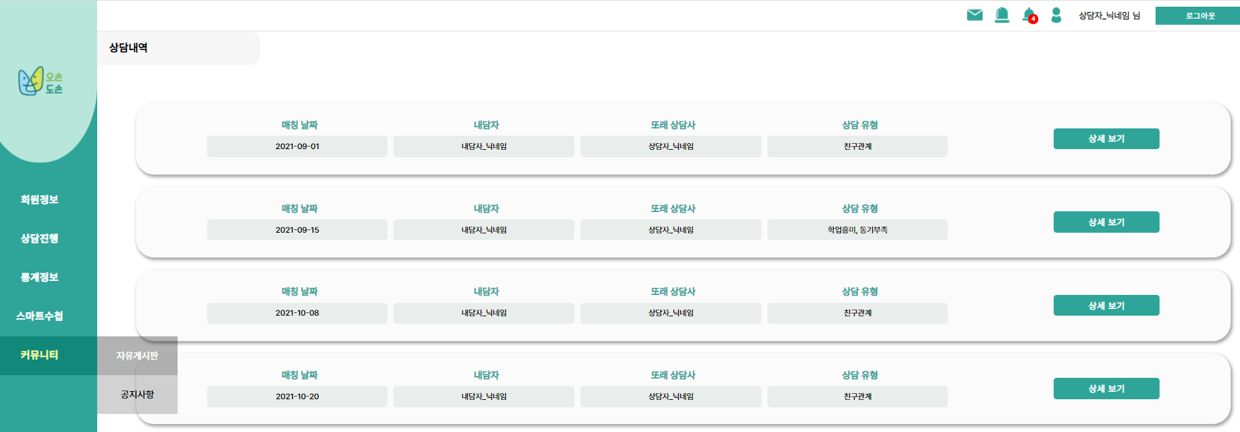
통계정보-내담자
오손도손 사용 후기 또는 플랫폼 관련 개선사항 등 자유로운 이용 가능

Slide 35
목 차
감사합니다 ☺

